Slide 1
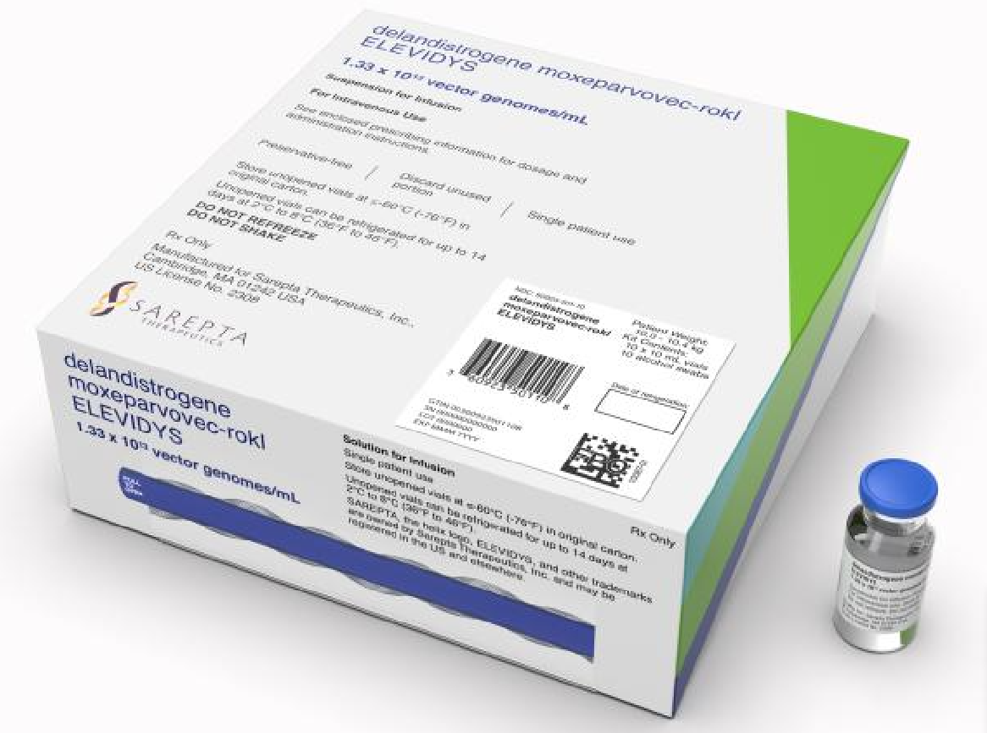
Elevidys
www.endduchenne.cz

Slide 2
Elevidys
Co je Elevidys
Elevidys: mikrodystrofin a AAV vektor
Aplikace
Účinnost
kontraindikace
Vedlejší účinky
Co dál?
www.endduchenne.cz

Slide 3
Co je Elevidys
První schválený genetický lék pro DMD
Elevidys dodává zredukovaný, ale částečně funkční dystrofinový gen
Translarna, Exondys pouze modifikují pacientův gen
Známý také pod názvy: SRP-9001, delandistrogene moxeparvovec-rokl
Vyvinut firmou Sarepta Therapeutics, vyráběn firmou Catalent
Schválen v USA v červnu 2023 pro věkovou skupinu 3-5 let
Cena: 3,2 milionů USD
První pacient po schválení obdržel lék 2. srpna
Žádost podána u EMA, pro věkovou skupinu 3-7 let firmou Roche
www.endduchenne.cz

Slide 4
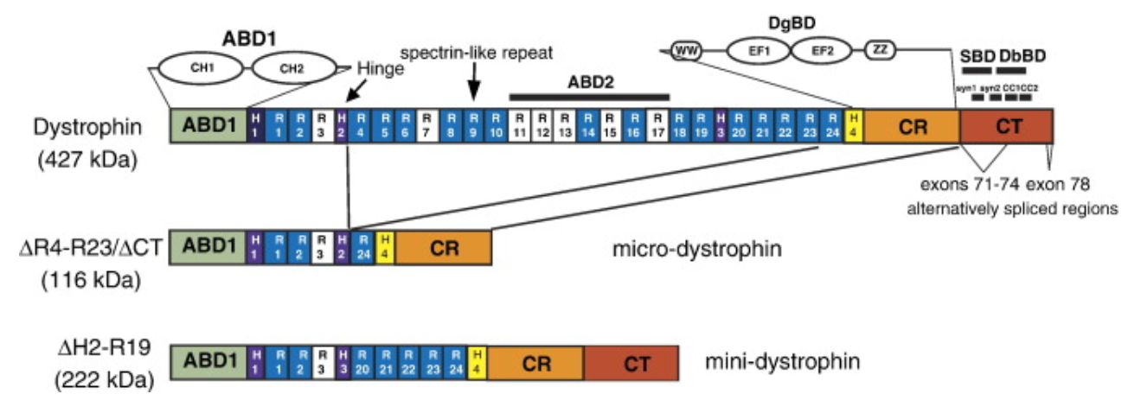
Co je Elevidys
Lék obsahuje 2 složky: mikrodystrofin a AAV vektor
Co je mikrodystrofin:
www.endduchenne.cz

Slide 5
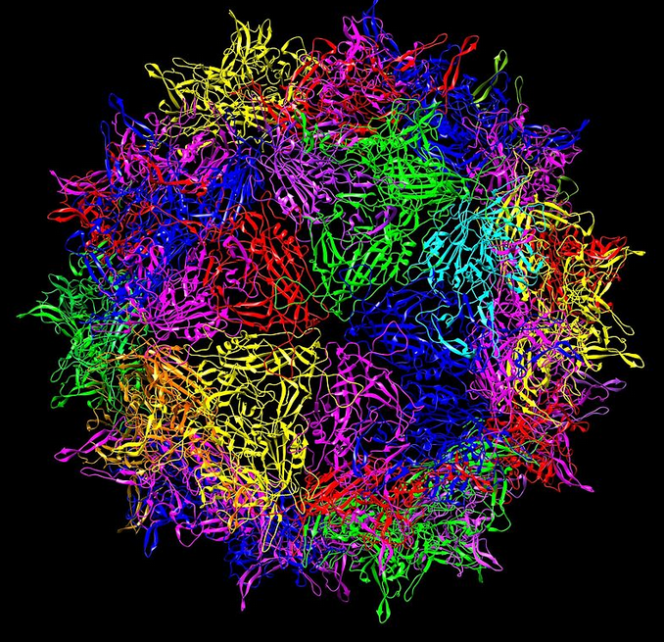
Co je AAV vektor
AAV = adenoasociovaný vir, běžný v populaci, neškodný
Vektor = povrchová část AAV viru schopná pronikat do svalových vláken
Uvnitř místo virové DNA gen pro dystrofin
Více druhů AAV virů, použit sérotyp AAVrh74
www.endduchenne.cz

Slide 6
Aplikace
Jednorázová infuze
Před a po infuzi jsou podávány kortikosteroidy, potlačení imunitní reakce
Pacient nesmí mít protilátky proti AAV viru, sérotyp AAVrh74
Infuzi nelze opakovat, tělo si vytváří imunitu, došlo by k zánětlivé reakci
Předpokládá se, že za čas imunita vymizí, předpoklad 10 – 15 let
Hledají se cesty jak problém s imunitou obejít
www.endduchenne.cz

Slide 7
Účinnost
Závisí na těchto faktorech:
Dávka: 1.33 × 10^14 vg/kg (vector genomes per kilogram) nebo 10 mL/kg
Kolik % svalových vláken je infikováno
Množství genů, které se dostane do svalového vlákna
Množství mikrodystrofinu, které infikované svalové vlákno vyprodukuje
Doba jak dlouho DNA ve svalovém vlákně vydrží
Měření účinnosti pomocí fyzických testů
www.endduchenne.cz

Slide 8
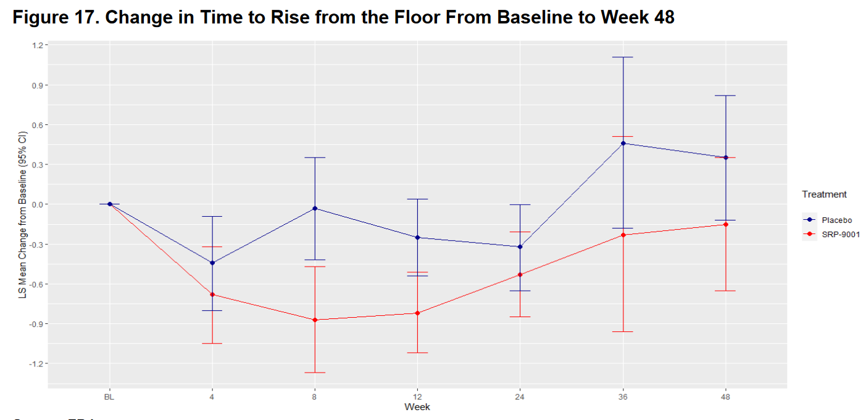
Účinnost
Rychlost vstávání z podlahy
www.endduchenne.cz

Slide 9
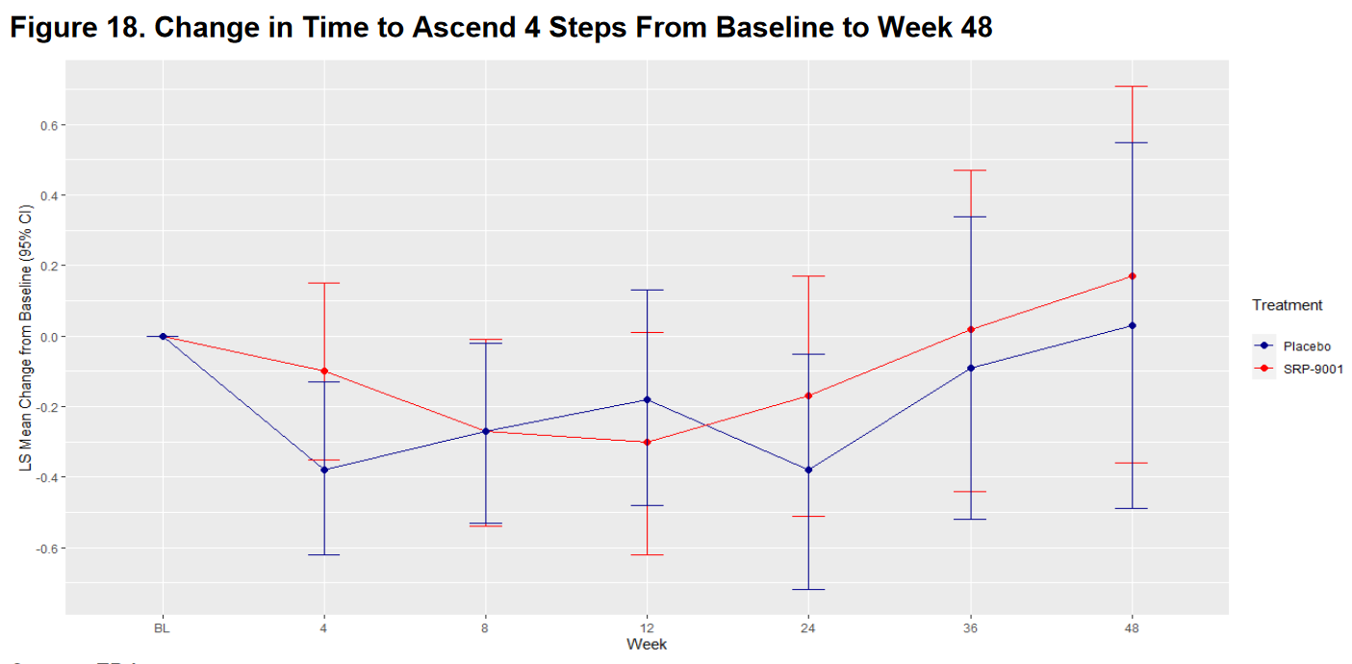
Účinnost
Čas na vyjití 4 schodů
www.endduchenne.cz

Slide 10
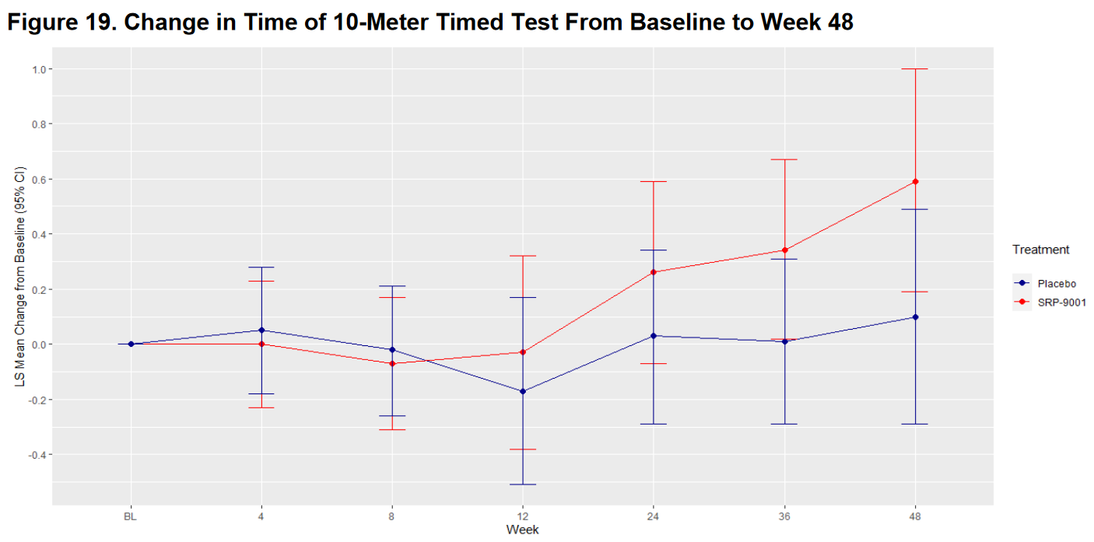
Účinnost
Čas na ujití 10m
www.endduchenne.cz

Slide 11
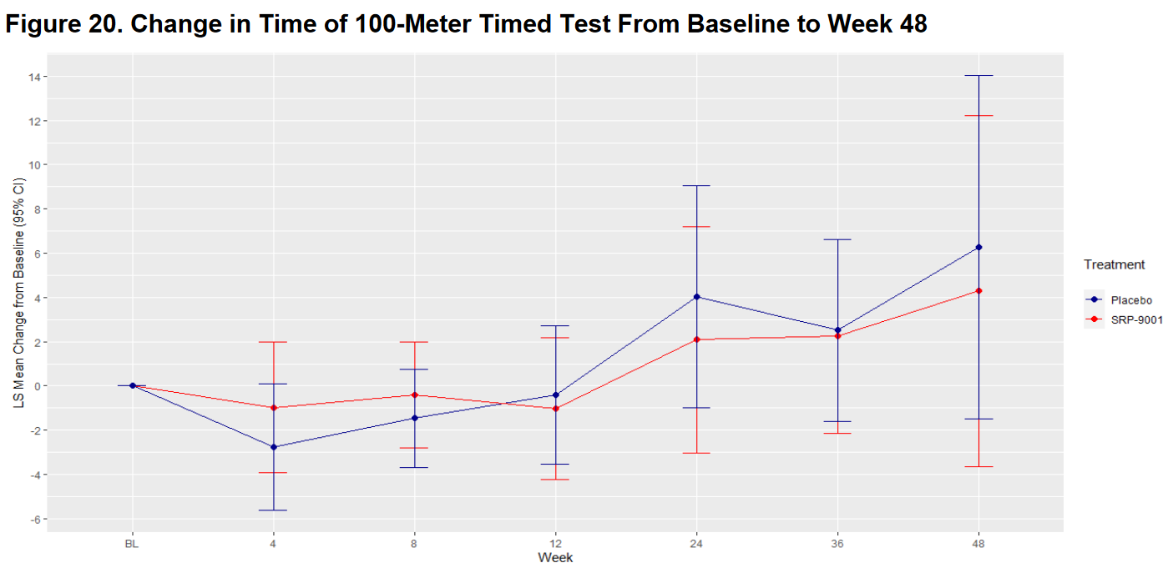
Účinnost
Čas na ujití 100m
www.endduchenne.cz

Slide 12
Účinnost
Vyhodnocení Risk-Benefit
Údaje předložené k žádosti o registraci neprokazují významnou pravděpodobnost přínosu u ambulantních pacientů s DMD. Ačkoli se rizika přípravku ELEVIDYS zdají být podobná rizikům jiných genových terapií založených na AAV vektorech, nedostatek prokazatelného možného přínosu vede k nepříznivému celkovému poměru rizika a přínosu. Navíc kvůli možné zkřížené reaktivitě vůči kapsidám jiných sérotypů AAV nebudou pacienti, kteří dostanou přípravek ELEVIDYS a u nichž je neúčinný, pravděpodobně moci v budoucnu dostat žádnou účinnou genovou terapii na bázi AAV.
https://pink.citeline.com/-/media/supporting-documents/pink-sheet/2023/08/clinical-review-memo---elevidys.pdf
www.endduchenne.cz

Slide 13
Kontraindikace
Porucha funkce jater nebo zvýšená hodnota GGT
Protilátky proti AAVrh74
Delece exonu 8 nebo 9, hrozí:
Akutní zánět svalů (myozitida)
Dušnost
Poruchy polykání
Slabý hlas
www.endduchenne.cz

Slide 14
Vedlejší účinky
Nejčastěji hlášené nežádoucí účinky:
Zvracení
Horečka
Nevolnost
Akutní poškození jater
Kardiomyopatie
Trombocytopenie (abnormálně nízký počet krevních destiček v krvi)
www.endduchenne.cz

Slide 15
Co dá?
Elevidys je první generace genetických léků pro DMD
Probíhá výzkum co a jakým mechanismem způsobuje závažné reakce organismu na lék
pak se bude hledat způsob jak je odstranit
Další farmaceutické firmy pracují na:
Genetické léčbě pomocí jiných vektorů, jiné konstrukce mikrodystrofinu
Solid Biosciences, SGT-001 : lepší výsledky v klinických studiích
Regenxbio, RGX: připravuje se zahájení klinických testů
www.endduchenne.cz

Slide 16
Co dá?
Genetická úprava vlastního dystrofinového genu:
Exon skipping: Sarepta, Nippon Shinyaku, Dyne Therapeutics
Nonsense mutation: PTC Therapeutics
CRISPR
Buněčné terapie
Capricor: CAP-1002
Sympromatická a podpůrná léčba
Italfarmaco: Givinostat
Santhera: Vamorolone
Antisense Therapeutics: ALT1102
Fibrogen: Pamrevlumab
www.endduchenne.cz

Slide 17
Seznam použité literatury
https://www.cell.com/molecular-therapy-family/molecular-therapy/fulltext/S1525-0016%2805%2901673-4
https://en.wikipedia.org/wiki/Adeno-associated_virus
https://pink.citeline.com/-/media/supporting-documents/pink-sheet/2023/08/clinical-review-memo---elevidys.pdf
https://www.parentprojectmd.org/drug-development-pipeline/elevidys-micro-dystrophin-gene-transfer/
https://classic.clinicaltrials.gov/ct2/show/NCT03375164?term=Elevidys&cond=Duchenne+Muscular+Dystrophy&draw=2&rank=3
www.endduchenne.cz

Slide 18
Dotazy ?
www.endduchenne.cz

